Slide 1
递归
主讲教师： 刘新国

Slide 2
专题要点
函数嵌套求解复杂的问题
理解和使用函数递归

Slide 3
结构化程序设计
使用结构化程序设计方法解决复杂的问题
把大问题分解成若干小问题，小问题再进一步分解成若干更小的问题
写程序时，用main()解决整个问题，它调用解决小问题的函数
这些函数又进一步调用解决更小问题的函数，从而形成函数的嵌套调用

Slide 4
程序结构
main( )
函数1
函数2
……
函数m
函数m_1
……
函数m_n
函数1_1
函数1_2

Slide 5
函数定义
好的函数名字：描述函数所做的所有事情。如：
checkOrderInfo(...)
calcMonthlyRevenues(...)
一个函数只实现一个功能
函数参数：
按照输入-修改-输出的顺序排列参数
考虑对参数采用某种表示输入、修改、输出的命名规则
使用所有的参数
把状态或出错变量放在最后
不要把函数的参数用作工作变量
在接口中对参数的假定加以说明
尽可能少的参数（限制在大约7个以内）

Slide 6
[例程10-1] 计算常用圆形体体积
设计一个常用圆形体体积计算器，采用命令方式输入1、2、3，分别选择计算球体、圆柱体、圆锥体的体积，并输入计算所需相应参数。
分析：
输入1、2、3选择计算3种体积，其他输入结束计算
设计一个控制函数cal()，经它辨别圆形体的类型再调用计算球体、圆柱体、圆锥体体积的函数
设计单独的函数计算不同圆形体的体积

Slide 7
程序结构
main( )
cal ( )
vol_ball ( )
vol_cylind ( )
vol_cone ( )
3层结构，5个函数
降低程序的构思、编写、调试的复杂度
可读性好

Slide 8
例10-1源程序
#define PI 3.14159265
void cal ( int sel );
int main(void)
{
int sel;
while( 1 ){
printf(" 1-计算球体体积\n");
printf(" 2-计算圆柱体积\n");
printf(" 3-计算圆锥体积\n");
printf(" 其他 -退出运行\n");
printf(“请输入计算命令：”);
scanf("%d",&sel);
if (sel<1 || sel>3)
break
else
cal(sel);
}
return 0;
}

Slide 9
主控函数 cal
void cal ( int sel )
{
double vol_ball(void );
double vol_cylind(void );
double vol_cone(void );
switch (sel) {
case 1: printf("球体积为：%.2f\n", vol_ball( ));
break;
case 2: printf("圆柱体积为：%.2f\n", vol_cylind( ) );
break;
case 3: printf("圆锥体积为：%.2f\n", vol_cone( ) );
break;
}
}

Slide 10
球体体积函数vol_ball
double vol_ball( )
{
double r ;
printf("请输入球的半径：");
scanf("%lf",&r);
return(4.0/3.0*PI*r*r*r);
}

Slide 11
圆柱体积函数vol_cylind( )
double vol_cylind( )
{
double r , h ;
printf("请输入圆柱的底圆半径和高：");
scanf("%lf%lf",&r,&h);
return(PI*r*r*h);
}

Slide 12
圆锥体积函数vol_cone
double vol_cone( )
{
double r , h ;
printf("请输入圆锥的底圆半径和高：");
scanf("%lf%lf",&r,&h);
return(PI*r*r*h/3.0);
}

Slide 13
10.1.2 函数的嵌套调用
int main(void)
{
……
y = fact(3);
……
z = mypow(3.5, 2); ……
}
double fact(int n)
{
……
}
double mypow(double x, in n)
{
……
}
main
fact
mypow
main
fact
mypow

Slide 14
函数的嵌套调用
main
int main(void)
{ ……
cal (sel);
……
}
void cal (int sel)
{ ……
vol_ball()
……
}
double vol_ball( )
{
……
}
cal
vol_ball
main
cal
vol_ball

Slide 15
函数的嵌套调用
在一个函数中再调用其它函数的情况称为函数的嵌套调用。
如果函数A调用函数B，函数B再调用函数C，一个调用一个地嵌套下去，构成了函数的嵌套调用。
具有嵌套调用函数的程序，需要分别定义多个不同的函数体，完成不同的功能，它们合起来解决复杂的问题。
循环嵌套调用 ➔ 递归函数，递归调用

Slide 16
递归函数基本概念
阶乘的递归定义：
n! = n * (n-1)!, 当n>1时；
n! = 1， 当n=0或n=1时。
⬅递归通式
⬅递归出口
double fact( int n )
{
double result;
if( n<=1 )
result = 1.0;
else
result = n * fact(n-1);
return result; }
函数fact自己调用自己
称作：递归调用
不能写成：
fact(n) = n*fact(n-1);

Slide 17
递归函数基本概念
直接递归调用
间接接递归调用
int f(int x)
{
…
y = f(x-1)
…
return y;
}
int f(int x)
{
…
y = g(x-1)
…
return y;
}
int g(int x)
{
…
z = f(x-1)
…
return z;
}

Slide 18
递归函数 fact( n )的实现过程
fact(3)= 3*fact(2)
2*fact(1)
fact(1) =1
=3*2=6
=2*1=2
3个f是不一样的变量：
名字都是f， 值不相同
同时有4个函数在运行，且都未完成
main()
{ ....
printf(fact(3));
fact(3)
{ ....
f=3*fact(2);
fact(2)
{ ....
f=2*fact(1);
fact(1)
{ ....
f=1;
return(f);
}
……
}
return(f);
}
return(f);
}

Slide 19
递归函数 fact( n )的实现过程
int main()
{
int nResult = factorial(3);
printf("%d\n", nResult);
return 0;
}
double fact( int n )
{
double result;
if( n<=1 )
result = 1.0;
else
result = n * fact(n-1);
return result; }
nResult:
main()
6
n: 3
nResult:
factorial(3)
6
n: 2
nResult:
factorial(2)
2
n: 1
nResult:
factorial(1)
1

Slide 20
函数递归调用
调用有着相同名字和相同代码的函数。
调用时,分配参数和局部变量的存储空间
退出时释放。
随着递归调用的层层深入，存储空间的一端逐渐增加，然后随着函数调用的层层返回，存储空间的这一端又逐渐缩短。
函数堆栈
递归存在着可用堆栈空间过度使用的危险。

Slide 21
例程10-3 将整数按照逆序输出
void reverse(int num )
{
printf(“%d”, num%10);
if( num>9 )
reverse( num/10 );
}
执行reverse(12345)
输出：5
执行reverse(1234)
输出：4
执行reverse(123)
输出：3
执行reverse(12)
输出：2
执行reverse(1)
输出：1
因此，最终输出为 54321

Slide 22
递归程序设计
用递归实现的问题，满足两个条件：
问题可以逐步简化成自身较简单的形式（递归式）
参数逐渐减小
递归最终能结束(递归出口)
两个条件缺一不可
解决递归问题的两个着眼点

Slide 23
例10-5 汉诺(Hanoi)塔
A B C
将64 个盘从座A搬到座B
(1) 一次只能搬一个盘子
(2) 盘子只能插在A、B、C三个杆中
(3) 大盘不能压在小盘上

Slide 24
分析
n-1
A B C

Slide 25
汉诺(Hanoi)塔 问题求解
伪代码描述
C语言代码
hanoi (n个盘，A→B，C为过渡)
{
if (n == 1)
直接搬运盘子：A→B
else
{
hanoi(n-1个盘，A→C,
B为过渡)
搬运第n个盘子：A→B
hanoi(n-1个盘，C→B,
A为过渡)
}
}
void
hanoi(int n, char A, char B, char C)
{
if (n == 1)
printf("%c-->%c\n", A, B);
else
{
hanoi(n-1, A, C,
B);
printf("%c-->%c\n", A, B);
hanoi(n-1, C, B,
A);
}
}

Slide 26
问题思考

Slide 27
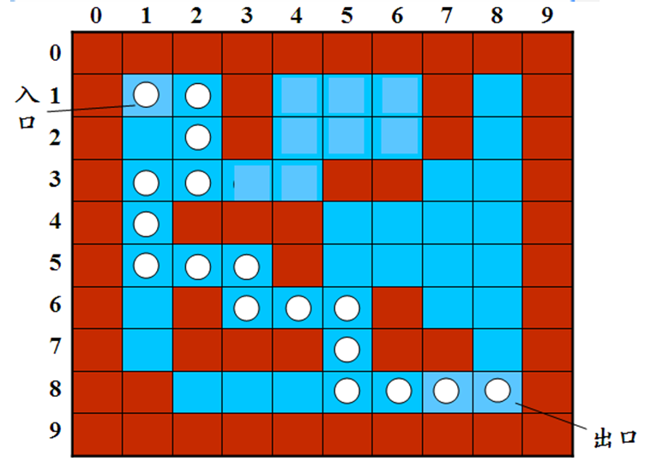
用递归求解迷宫问题
搜索一条从入口到达出口的可行路径
红色为围墙
蓝色为可行通道

Slide 28
用递归求解迷宫问题
要求运用递归函数调用
迷宫路径算法的基本思路
若当前path的终点 p 是出口，则完成。
否则，探索p的上、下、左、右4个相邻点，将他们加入路径，并继续寻找出口。
注意：对测试过的点进行适当标记，避免重复测试导致无限递归。

Slide 29
整数划分问题
编写递归程序，求正整数的所有不同的划分组合。例如输入6，则输出：
6 = 5+1
6 = 4+2
6 = 4+1+1
6 = 3+3
6 = 3+2+1
6 = 3+1+1+1
6 = 2+2+2
6 = 2+2+1+1
6 = 2+1+1+1+1
6 = 1+1+1+1+1+1

Slide 30
整数划分问题
要求划分组合不能重复（注意是组合，不是排列，2+4和4+2视为重复的）
写出递归公式，实现递归算法

Slide 31
汉诺塔图形程序
编写图形应用程序界面
输入盘子的个数
用动画的方式，展示汉诺塔问题解法
可以加速、减速

